Slide 1
LC 5 : Chimie analytique quantitative et fiabilité
Raphael Aeschlimann

Slide 2
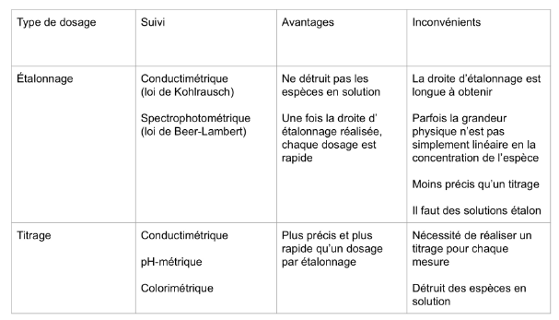
Résumé

